Slide 1
PERTEMUAN 8
MENGANALISA KANTOR BERDASARKAN SEMIOTIKA

Slide 2
PENGERTIAN DESAIN INTERIOR PUBLIC SERVICE
PENGERTIAN DESAIN INTERIOR PUBLIC SERVICE
DESAIN PERANCANGAN
adalah LONCATAN PIKIRAN (Cristopher Jones)
INTERIOR
adalah bagian dari bangunan yang dibatasi oleh lantai dinding dan plafon
( Pamuji Suptandar)
PUBLIC SERVICE
adalah pelayanan umum (kamus Ingris – Indonesia)

Slide 3
TUJUAN INSTRUKSIONAL UMUM
Prinsip Desain Interior “Publik Service ( OFFICE)”
METODOLOGI DESAIN
Penerapan landasan Filosofis dan Desain
PRINSIP TEKNIS
Fisika Bangunan, Teknik Bangunan,Konstruksi Bangunan, Ergonomi, Pengetahuan Bahan
PRINSIP ESTETIKA
Kesatuan , Dominasi, keseimbangan( Unity dominance balance) dalam unsur desain (Titik, garis, bidang, Volume, Warna, tekstur)

Slide 4
OFFICE DATA SURVEY
Data survey
Berangkat dari analisa :
Kondisi bentuk/ konsep arsitekturenya secara type fisik bangunan
Fasilitas bangunan yang ada
Interior ambience
Type corporate identity perusahaan
Visi misi perusahaan
Faktor sosial, environment budaya kerja perusahaan tersebut
DAN LAIN-LAIN
DESKRIPSI UMUM PROYEK
TINJAUAN PENGGUNA PROYEK

Slide 5
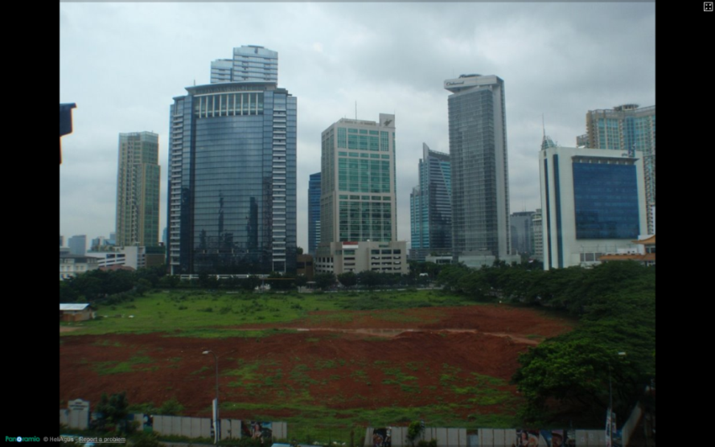
DESKRIPSI UMUM PROYEK
Kondisi bentuk/ konsep arsitekturenya secara type fisik bangunan
Fasilitas bangunan yang ada
1. Kondisi fisik geografis
2. Kondisi Sekitar Tapak
3. Faktor Pemandangan/ view
4 . Keadaan Geografis
5. Demografis
6. Potensi wilayah

Slide 6
7. DATA BANGUNAN
Bagan
1. Bentuk dan tema bangunan
2. Orientasi bangunan
3. Sirkulasi bangunan
4. Sistem struktur
5. Bahan bangunan
6. Utilitas bangunan
Analisa Perhitungan Prigram Ruang
Analisa Aktifitas Fasilitas
Matrix Hubungan Antar Ruang

Slide 7
Pencahayaan
Alami
Buatan
8. Faktor Cahaya
9. Faktor suara
10. Faktor angin
Penghawaan
Buatan
Akustik
Diredam dengan :
………………

Slide 8
FLIP CHART
Flip Chart adalah Sistem pendataan hasil dari survey lapangan meliputi :
- Photo visual setiap ruang
Lokasi dan kondisi lingkungan sekitarnya
- Space Programming Data
Data pemakai
Detail Data Material (floor, wall, ceiling, furniture, accessories, etc)
Fungsi dari FLIP CHART adalah:
Flip Chart digunakan untuk pembandingan dan analisa 2 atau lebih data survey
Flip Chart sangat membantu untuk proses presentasi

Slide 9
Criteria | Office 1 | Office 2 | Office 3 | Analysis | Conclusion
Company
Logo
Office Systems
Criteria | Office 1 | Office 2 | Office 3 | Analysis | Conclusion
Location
Building Architecture
Space Programming

Slide 10
Criteria | Office 1 | Office 2 | Office 3 | Analysis | Conclusion
Floor Plan
Wall Plan
Ceiling Plan
Criteria | Office 1 | Office 2 | Office 3 | Analysis | Conclusion
Furniture
Additional Facilities
etc

Slide 11
TINJAUAN PENGGUNA PROYEK
1. Analisa pelaku kegiatan
2. Analisa jenis kegiatan dan kebutuhan ruang kegiatan
3. Analisa Fasilitas
4. Analisa ergonomic dan antropometri
5. Analisa pengelompokkan ruang
6. Perhitungan besaran ruang

